Slide 1
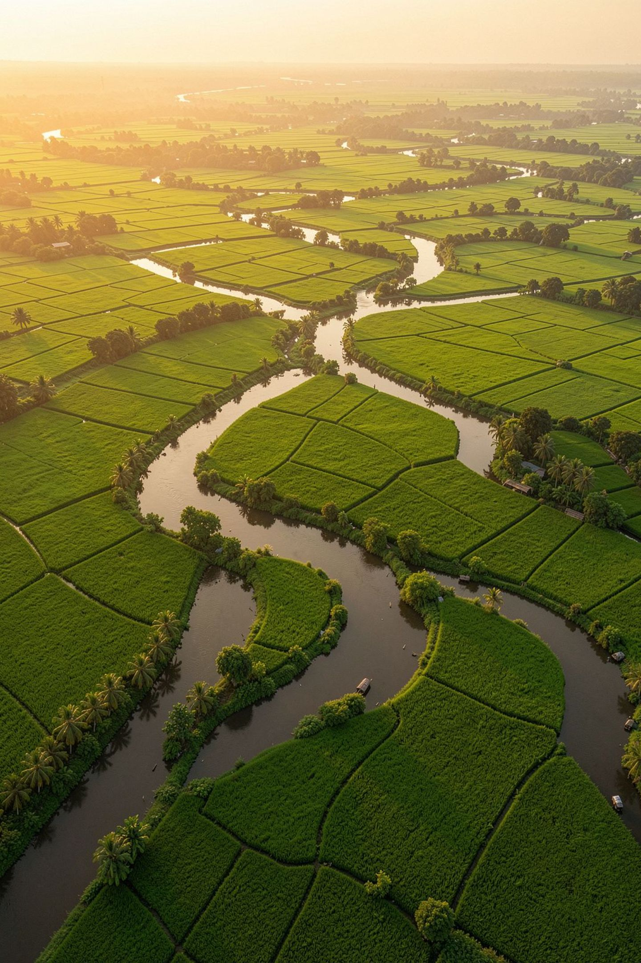
মোছাঃ নাসরিন নাহার (সহকারী শিক্ষক) মকিমপুর মাধ্যমিক বিদ্যালয়, হরিণাকুণ্ডু, ঝিনাইদহ
বৈশ্বিক উষ্ণতা
নবম–দশম শ্রেণি • বিজ্ঞান • অধ্যায় ২

Slide 2
শিখনফল
পাঠ শেষে শিক্ষার্থীরা যা শিখবে—
01
02
03
বৈশ্বিক উষ্ণতা ব্যাখ্যা
গ্রিনহাউস গ্যাস চিহ্নিত
মিঠাপানির প্রভাব শনাক্ত
নিজের ভাষায় বৈশ্বিক উষ্ণতা কী তা ব্যাখ্যা করতে পারবে।
প্রধান গ্রিনহাউস গ্যাস ও উষ্ণতা বৃদ্ধির কারণ বলতে পারবে।
মিঠাপানির উৎস ও জলজ জীববৈচিত্র্যের ওপর প্রভাব চিহ্নিত করতে পারবে।
04
05
বাংলাদেশের প্রভাব বুঝবে
করণীয় জানবে
বন্যা, খরা, লবণাক্ততা ও তাপপ্রবাহের সাথে বৈশ্বিক উষ্ণতার সম্পর্ক ব্যাখ্যা করতে পারবে।
জলবায়ু পরিবর্তনের ক্ষতি কমাতে ব্যক্তি ও সমাজের করণীয় বলতে পারবে।

Slide 3
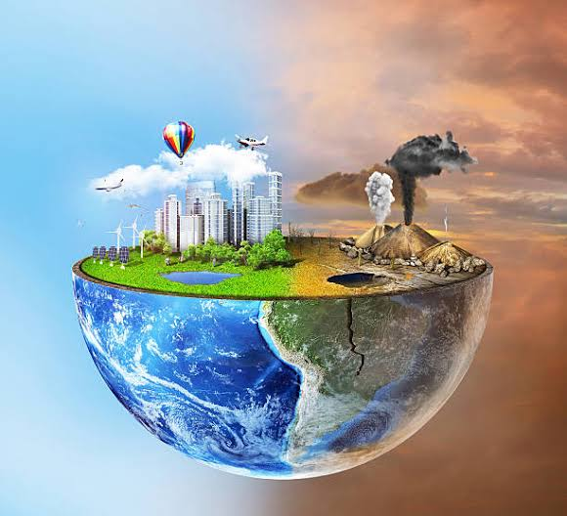
মিঠাপানিততে বৈশ্বিক উষ্ণতার প্রভাব ও বাংলাদেশে এর প্রভাব

Slide 4
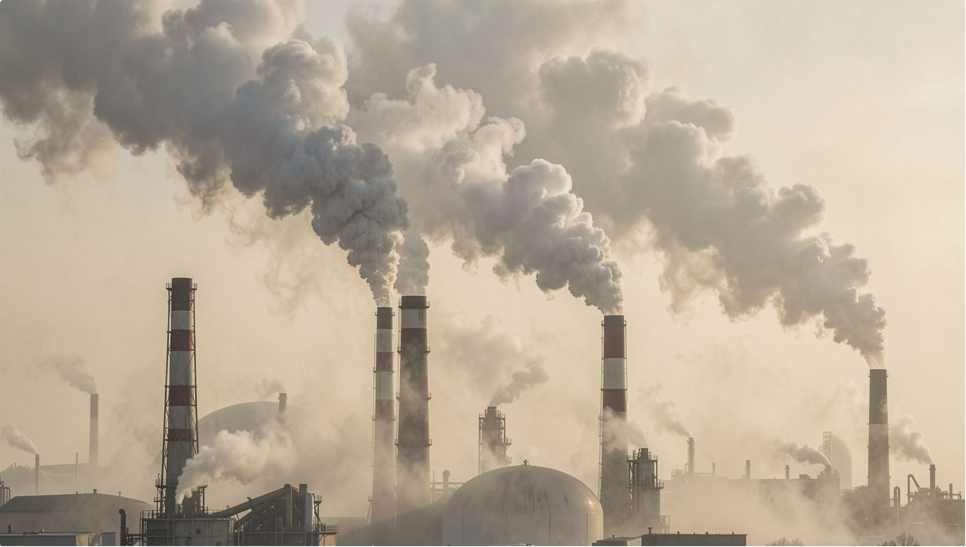

বৈশ্বিক উষ্ণতা কী?
পৃথিবীর গড় তাপমাত্রা দীর্ঘমেয়াদে বৃদ্ধি পাওয়াকে বৈশ্বিক উষ্ণতা বলে। গ্রিনহাউস গ্যাস বায়ুমণ্ডলে তাপ ধরে রাখে, ফলে তাপমাত্রা বাড়তে থাকে।
প্রধান গ্রিনহাউস গ্যাস
কার্বন ডাই-অক্সাইড (CO₂), মিথেন (CH₄) ও নাইট্রাস অক্সাইড (N₂O)

Slide 5
মিঠাপানিতে বৈশ্বিক উষ্ণতার প্রভাব
নদী, হ্রদ, পুকুর, জলাভূমি ও ভূগর্ভস্থ পানিতে এর প্রভাব গভীর ও বহুমুখী।
🌡️ তাপমাত্রা বৃদ্ধি
পানির তাপমাত্রা বাড়লে জলজ জীবের স্বাভাবিক জীবনচক্র ব্যাহত হয়।
🌧️ বৃষ্টিপাতের অনিয়ম
কোথাও অতিবৃষ্টি ও বন্যা, আবার কোথাও দীর্ঘ খরা হতে পারে।

Slide 6
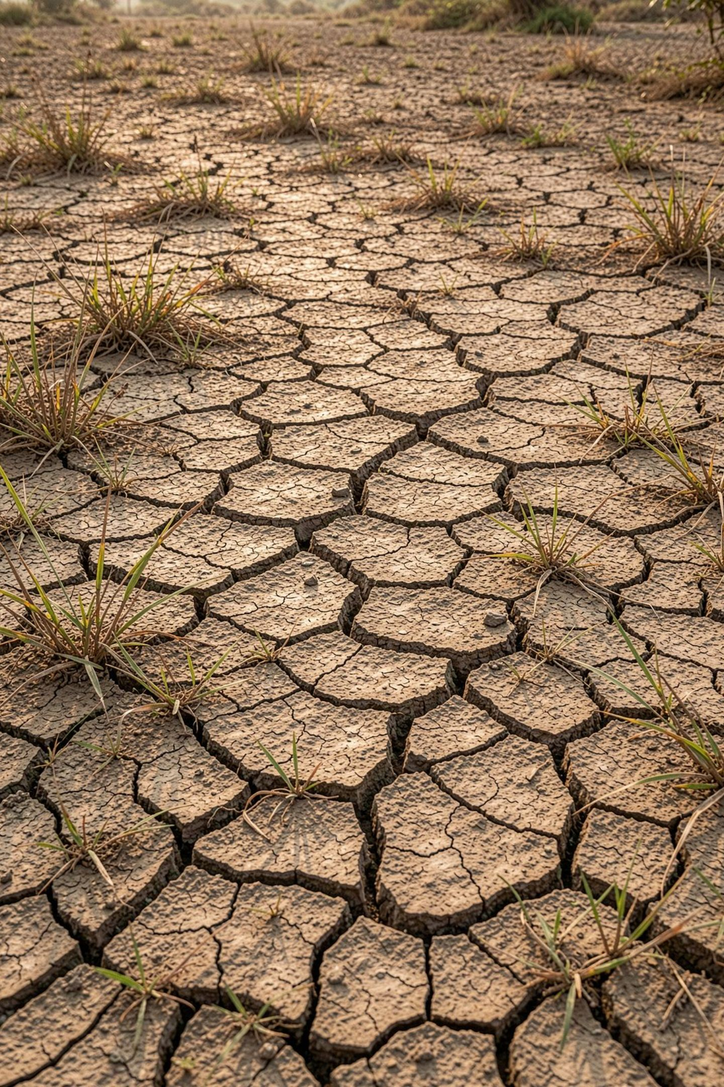

Slide 7
💧 পানির প্রাপ্যতা
খরার সময়ে নদী, পুকুর ও ভূগর্ভস্থ পানির প্রাপ্যতা কমতে পারে।
🐟 জীববৈচিত্র্য ক্ষতি
পানির তাপমাত্রা ও প্রবাহের পরিবর্তনে মিঠাপানির জীববৈচিত্র্য ক্ষতিগ্রস্ত হয়।

Slide 8
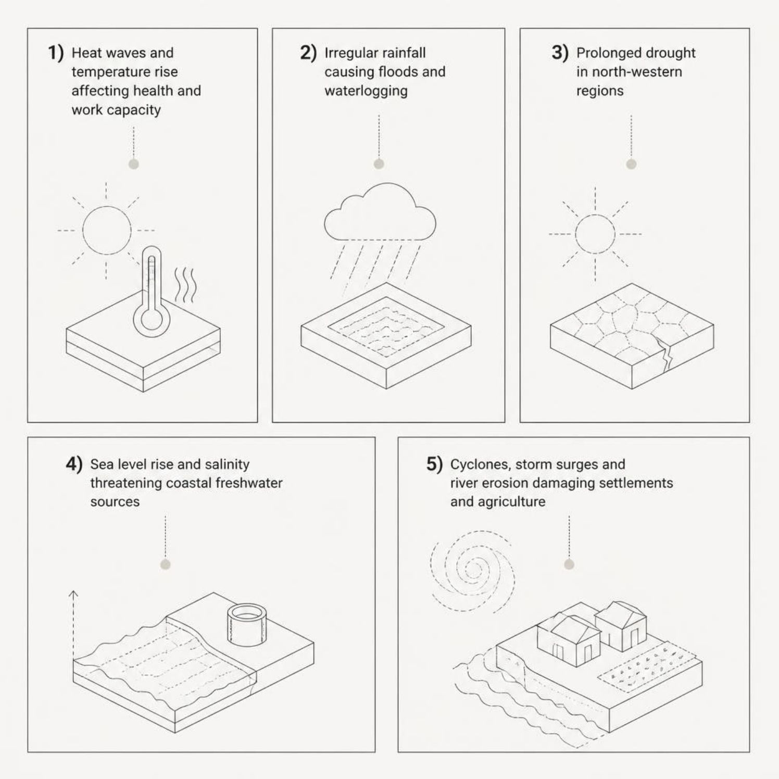
বাংলাদেশে বৈশ্বিক উষ্ণতার প্রধান প্রভাব
দেশের ভৌগোলিক অবস্থানের কারণে জলবায়ু ঝুঁকি বিশেষভাবে বেশি।

Slide 9

কেন বাংলাদেশ বেশি ঝুঁকিতে?
নিচু সমভূমি ও ঘন জনবসতি
বঙ্গোপসাগর উপকূলে অবস্থান
নদী-নির্ভর অর্থনীতি
উপকূলীয় এলাকায় লবণাক্ততা বৃদ্ধি
ঘূর্ণিঝড় ও জলোচ্ছ্বাসের প্রবণতা
উপকূলীয় এলাকায় লবণাক্ত পানি প্রবেশ করলে পানীয় জল, সেচ ও মৎস্য চাষে মারাত্মক সংকট তৈরি হয়।

Slide 10
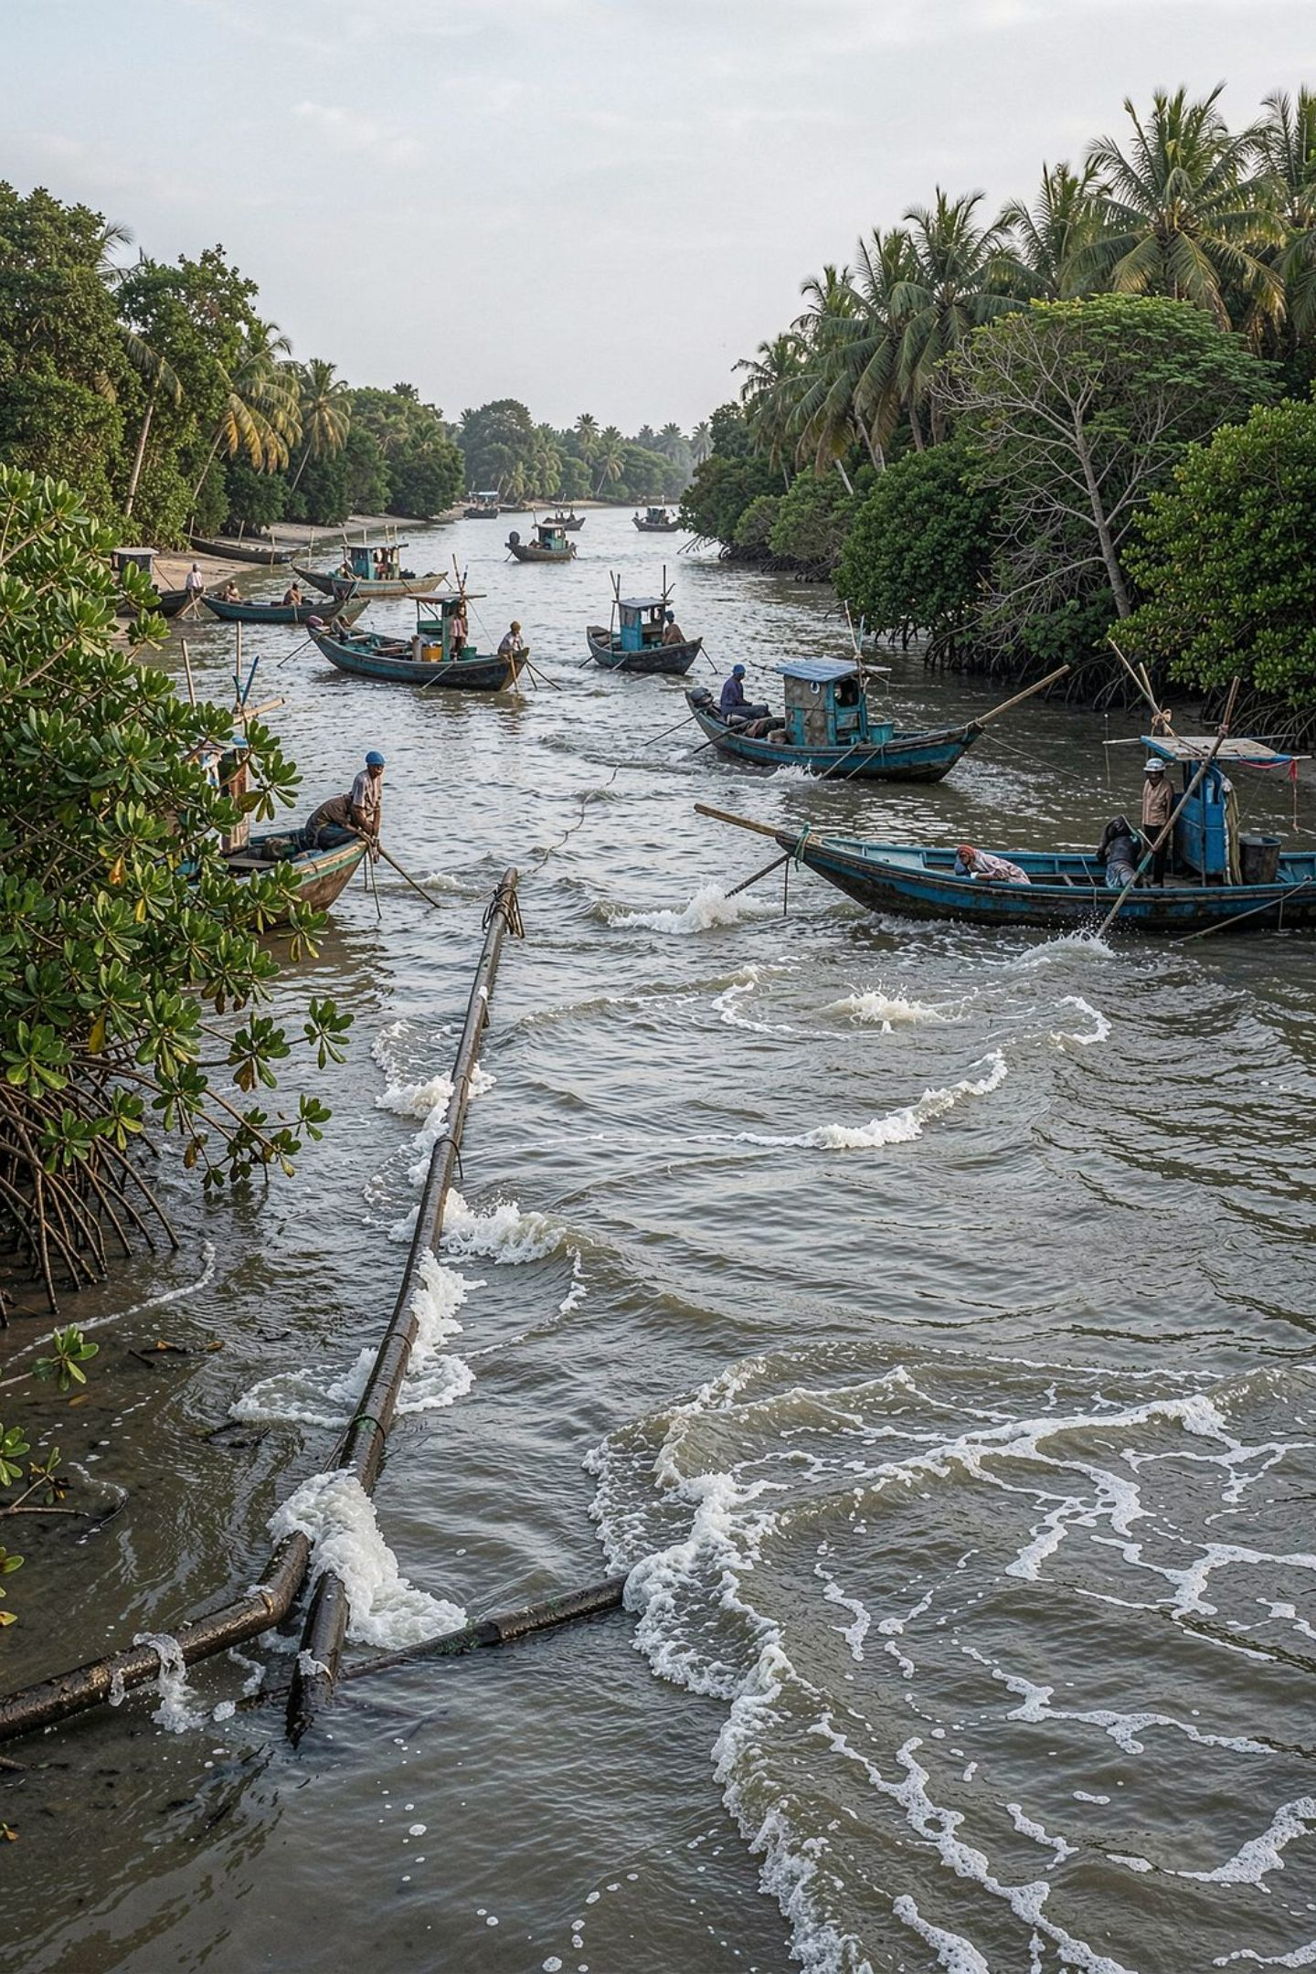

Slide 11


মিঠাপানি ও জীববৈচিত্র্যের ওপর প্রভাব
লবণাক্ততা বৃদ্ধি
উপকূলে লবণাক্ত পানি প্রবেশ করলে মিঠাপানির উৎসের ব্যবহারযোগ্যতা কমে যায়।
মাছের প্রজনন ক্ষতি
পানির তাপমাত্রা ও প্রবাহের পরিবর্তনে মাছের প্রজনন, খাদ্য ও বিচরণক্ষেত্র বদলে যায়।

Slide 12


কৃষি ও মৎস্য সংকট
পানির সংকট কৃষি, মৎস্য ও মানুষের দৈনন্দিন জীবনে সরাসরি প্রভাব ফেলে।
দৈনন্দিন জীবন
শুষ্ক মৌসুমে পানির প্রাপ্যতা কমলে পানীয় জল, সেচ ও গৃহস্থালির কাজে চাপ পড়ে।

Slide 13
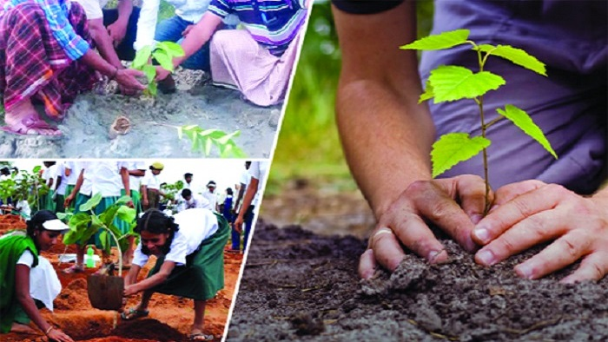

Slide 14
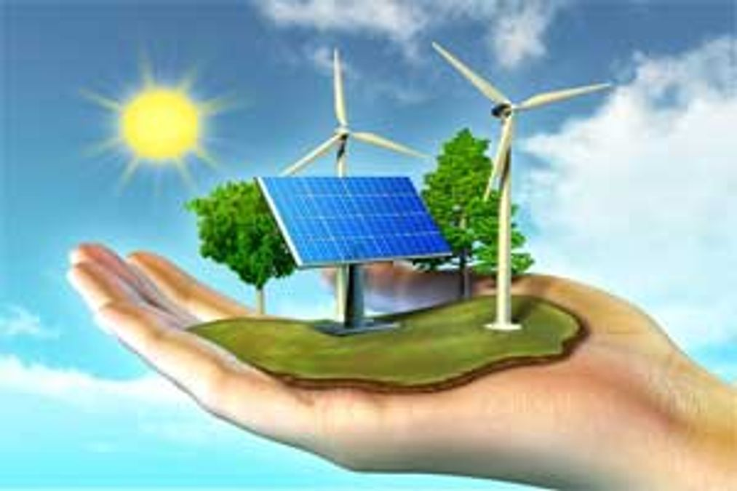

Slide 15
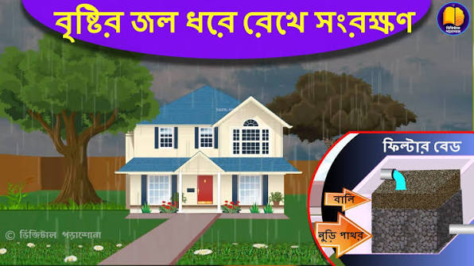

Slide 16
করণীয় ও অভিযোজন
ক্ষতি কমাতে ব্যক্তি, সমাজ ও রাষ্ট্রের সম্মিলিত প্রচেষ্টা প্রয়োজন।
🌳 বনায়ন ও সংরক্ষণ
বন সংরক্ষণ করা এবং অপ্রয়োজনীয় গাছ কাটা বন্ধ করা।
☀️ নবায়নযোগ্য শক্তি
জীবাশ্ম জ্বালানির ব্যবহার কমিয়ে সৌর ও বায়ু শক্তির ব্যবহার বাড়ানো।
💧 পানি সংরক্ষণ
পানি অপচয় রোধ, বৃষ্টির পানি সংরক্ষণ ও নিরাপদ পানি ব্যবস্থাপনা।

Slide 17
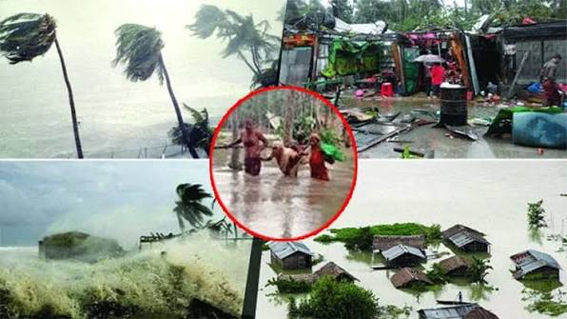

Slide 18
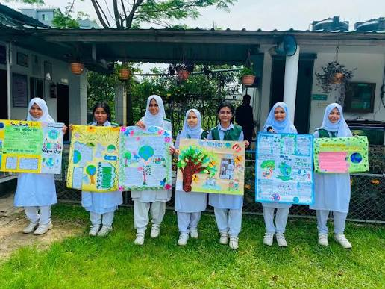

Slide 19
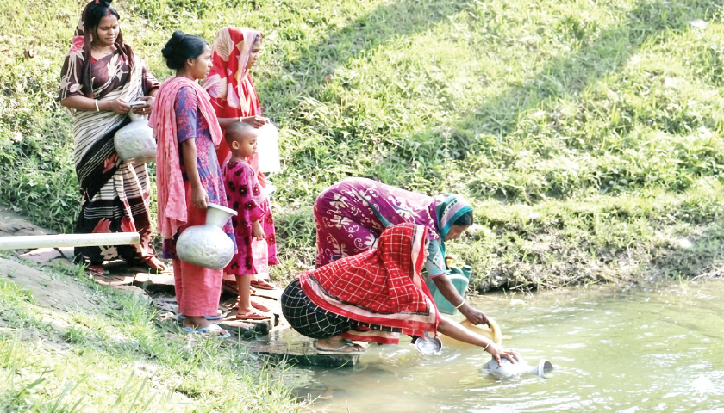

Slide 20
🚨 আগাম সতর্কতা
বন্যা, ঘূর্ণিঝড় ও তাপপ্রবাহের জন্য স্থানীয় প্রস্তুতি জোরদার করা।
🏫 শিক্ষার্থীর ভূমিকা
পানি-বিদ্যুৎ সাশ্রয়, বৃক্ষরোপণ ও পরিবেশ সচেতনতা ছড়িয়ে দেওয়া।
🌊 উপকূলীয় ব্যবস্থাপনা
উপকূলে নিরাপদ পানির উৎস ও সংরক্ষণ ব্যবস্থা উন্নত করা।

Slide 21
শ্রেণিকক্ষ কার্যক্রম
দলগত কাজ
'বিদ্যালয়ে পানি ও বিদ্যুৎ সাশ্রয়' বিষয়ে ৫টি করণীয় লিখে পোস্টার তৈরি করো।
পুনরালোচনা সারসংক্ষেপ
উষ্ণতা বৃদ্ধি → বৃষ্টি/পানির পরিবর্তন → মিঠাপানি ও জীববৈচিত্র্যে প্রভাব → মানুষের জীবন ও জীবিকায় প্রভাব

Slide 22
মূল্যায়ন
লিখিত মূল্যায়ন
বৈশ্বিক উষ্ণতা বলতে কী বোঝায়?
দুটি গ্রিনহাউস গ্যাসের নাম লেখো।
মিঠাপানির ওপর বৈশ্বিক উষ্ণতার তিনটি প্রভাব লেখো।
বাংলাদেশের উপকূলীয় এলাকায় মিঠাপানির সংকটের একটি কারণ ব্যাখ্যা করো।

